Slide 1
Iveta Greifová
3.B

Slide 2
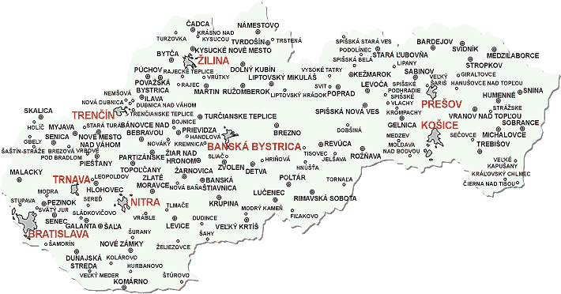
Notes:
Turzovka je mesto na Slovensku ležiace v Žilinskom kraji, v okrese Čadca.Mesto Turzovka leží na severozápadnom Slovensku, obklopené malebnými vrchmi Turzovskej vrchoviny a Javorníkov. Pahorkatinná a vrchovinná časť pohorí sa nachádza v maximálnej výške 700 – 800 m n. m. a celá oblasť je charakteristická kopaničiarskym osídlením. Centrom Turzovky preteká rieka Kysuca, ktorá tu v centre zľava priberá Predmieranku.

Slide 3
Notes:
Erb mesta Turzovka má tvar deleného štítu červenej farby, v hornej polovici vyrastajú zo strieborného vrchu tri strieborné ihličnaté stromy, dolu sú tri strieborné ruže.
Zástava mesta Turzovka má pomer strán 2 : 3 a je ukončená lastovičím chvostom (zástrihom) siahajúcim do jednej tretiny jej dĺžky. Je červenej farby, prerušenej štyrmi pozdĺžnymi pruhmi striebornej farby tak, že spolu vytvárajú celkom 9 pruhov rovnakej šírky, z čoho je 5 pruhov červených a 4 pruhy strieborné.
Pečať mesta Turzovka tvorí erb mesta Turzovka s hrubopisom: „MESTO TURZOVKA“.

Slide 4
Časti mesta
Turzovka-Stred
Hlinené
Predmier
Vyšný Koniec
Turkov
Bukovina
Závodie

Slide 5
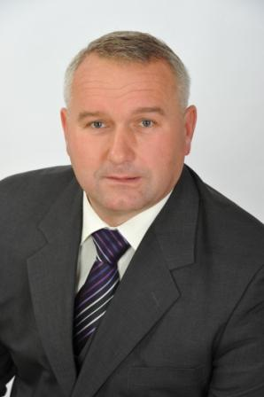
Základné informácie
počet obyvateľov - 7484
rozloha - 3498 ha
primátor - JUDr. Ľubomír Golis
1.1.1968 – štatút mesta
nezamestnanosť - 11,7 - 11,92 %
TVT
odkazy pre starostu
Notes:
Čo sa týka mesta Turzovka máme 4001 aktívnych obyvateľov a miera nezamestnanosti sa v prvých mesiacoch roka pohybovala na úrovni 11,7 - 11,92 %, čo je piata najnižšia priečka spomedzi všetkých obcí okresu. Tento makroekonomický vývoj má priame dopady aj na rozpočet mesta.

Slide 6
Zamestnávatelia
70 firiem a spoločností
HERAKLES - NET, s. r. o.
GASPOL - VP, s.r.o.
NYOX
Rybárske centrum
STAVOSPOL, spol. s. r. o.
Notes:
V našom meste je cca 70 firiem a spoločností, ktoré môžete nájsť aj na webovej stránke nášho mesta.
HERAKLES - NET, s. r. o. predaj počítačov, notebookov a príslušenstva
Gaspol sr.o. Turzovka. Bola založená 22. 6. 2004. Firma sa od začiathu zameriavala na realizáciu stavieb občianskej výstavby bytov a radových stavieb.
NYOX -zabezpečuje Kompletné zatepľovacie systémy
STAVOSPOL, spol. s. r. o. Predaj stavebného materiálu a stavebné práce - zatepľovanie, rekonštrukcie, prestavby.
Obyvatelia mesta pracujú v centre nášho mesta v obchodoch, podnikoch, predajniach, avšak väčšinou chodia za prácou do iných okolitých miest alebo zahraničia.

Slide 7
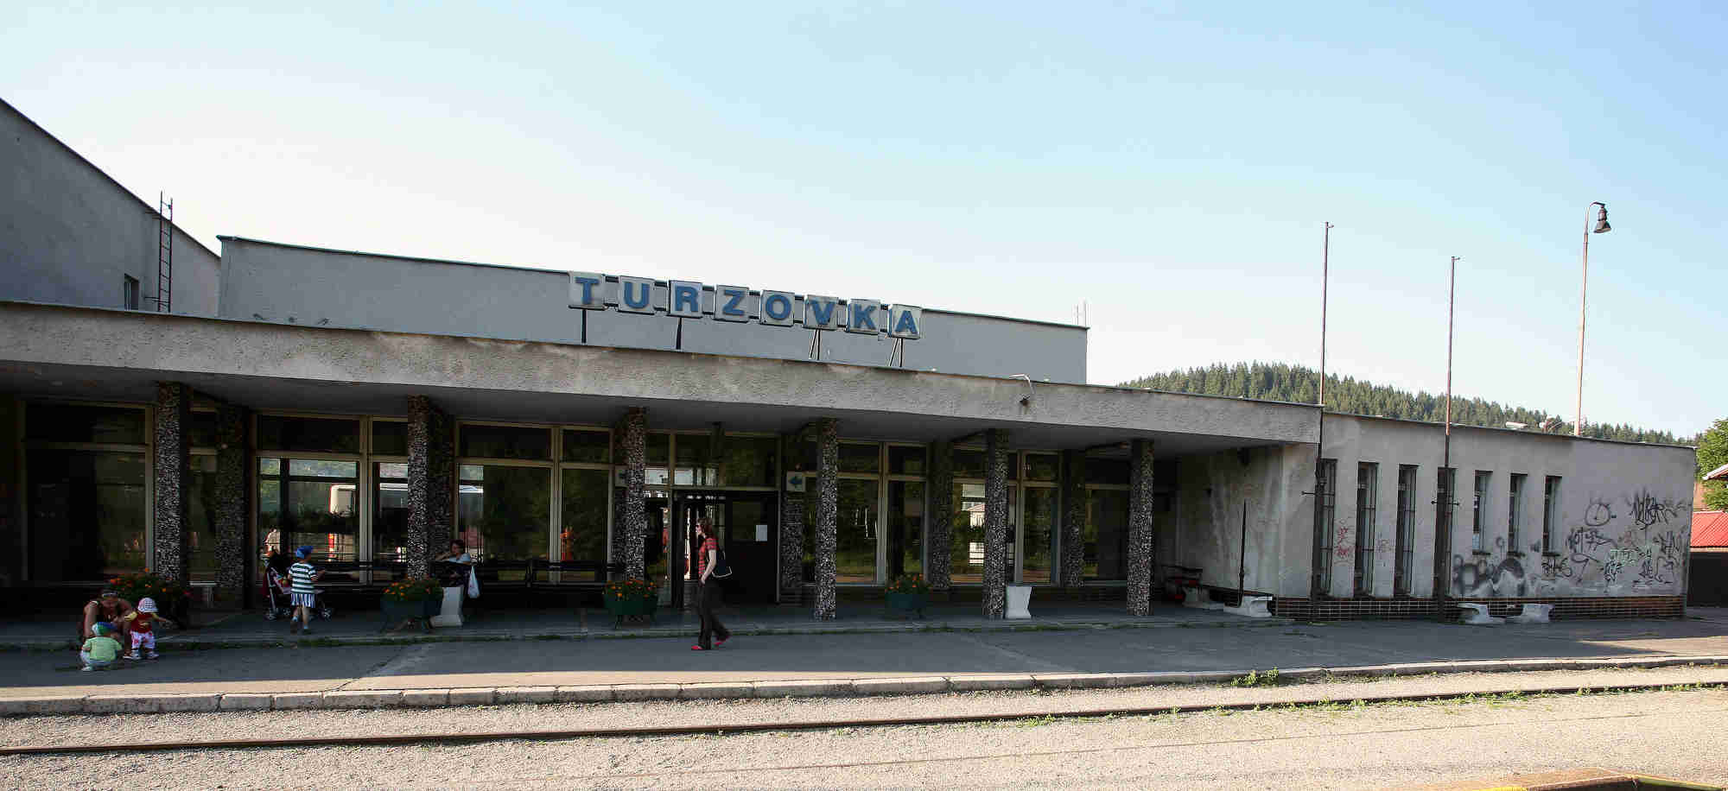
Doprava
bez MHD
autobusová doprava
železničná doprava
Notes:
Mestom prechádza lokálna železničná trať z Čadce do Makova.
Spoločnosti, ktoré vlastnia autobusovú dopravu, poskytujú ľuďom prepravu do okolitých dedín a miest.

Slide 8
Školstvo
MŠ Turzovka
ZŠ Turzovka Bukovina
Špeciálna základná škola
ZUŠ Turzovka
Spojená škola sv. Jozefa
Špeciálna ZŠ s MŠ sv. Jozefa
Praktická škola sv. Jozefa
Gymnázium Turzovka
Centrum voľného času Turzovka
Notes:
Základnej školy Turzovka Bukovina ( súčasťou je školský klub detí, školská jedáleň), Materskej školy Turzovka ( súčasťou je školská jedáleň), Základnej umeleckej školy Turzovka, Centra voľného času Turzovka
V meste Turzovka sa ďalej nachádza – Špeciálna základná škola – zriaďovateľom je OÚ odbor školstva Žilina, Gymnázium Turzovka – zriaďovateľom je Žilinský samosprávny kraj
Spojená škola sv. Jozefa internátna v Turzovke -Spojená škola sv. Jozefa internátna v Turzovke poskytuje výchovu a vzdelávanie žiakom s rôznym stupňom mentálneho postihnutia, často v kombinácii s iným zdravotným postihnutím.
Špeciálna základná škola s materskou školou sv. Jozefa internátna - Poskytuje základné vzdelávanie žiakom s rôznym stupňom mentálneho postihnutia. Žiaci s ľahkým stupňom mentálneho postihnutia sú vzdelávaní podľa variantu A, žiaci so stredným stupňom mentálneho postihnutia sú vzdelávaní podľa variantu B, žiaci s ťažkým alebo hlbokým stupňom mentálneho postihnutia sú vzdelávaní podľa variantu C)
Praktická škola sv. Jozefa - Vzdeláva žiakov s mentálnym postihnutím alebo žiakov s mentálnym postihnutím v kombinácii s iným zdravotným postihnutím, ktorí sa nemôžu vzdelávať v odbornom učilišti alebo strednej škole. V praktickej škole sa pripravujú na výkon jednoduchých pracovných činností spravidla pod dohľadom.

Slide 9
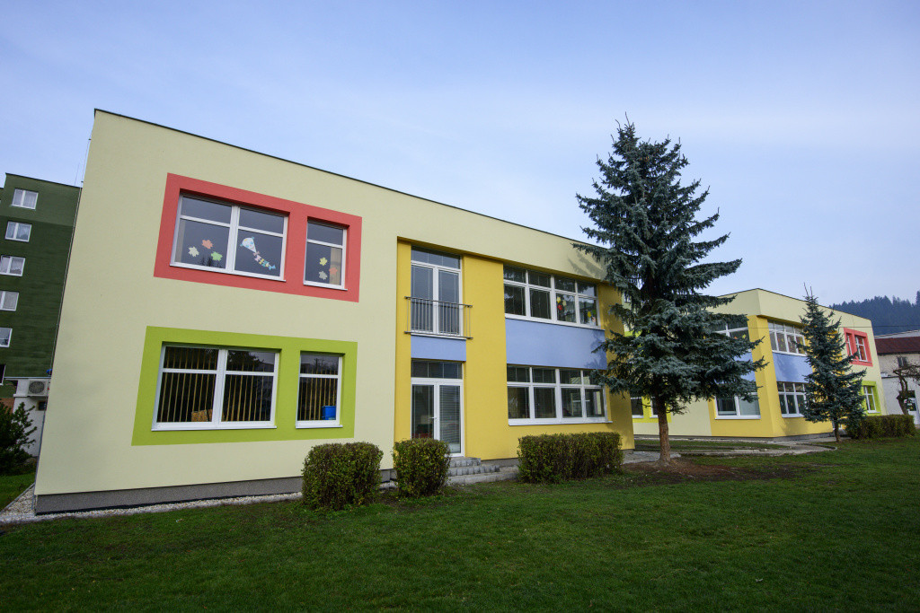
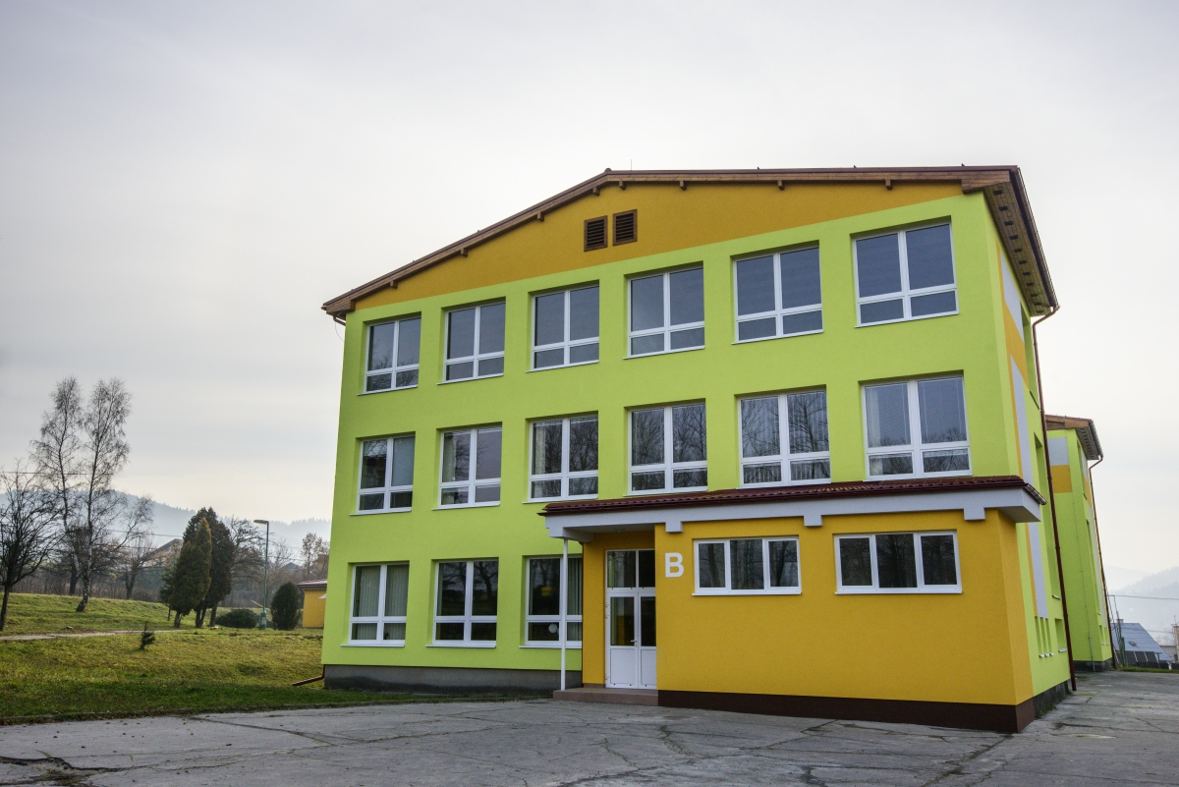
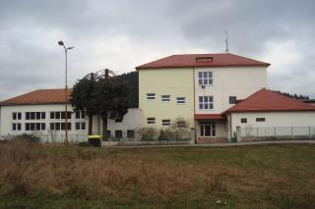
ZŠ Turzovka Bukovina
MŠ Turzovka
Gymnázium Turzovka

Slide 10
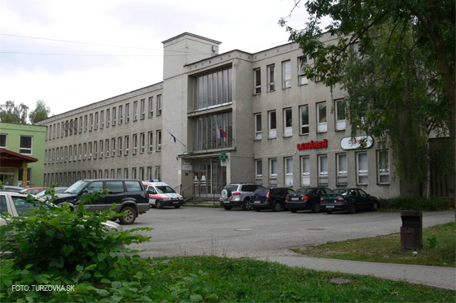
Zdravotníctvo
Poliklinika Turzovka
Lekáreň Paracelsus
Althea, Lekáreň
Lekáreň Dr.Max

Slide 11
Šport
Veteranclub
Enduro Team Turzovka
Cykloklub
Slovenský zväz chovateľov poštových holubov
Nohejbalový klub
Tatran Turzovka

Slide 12
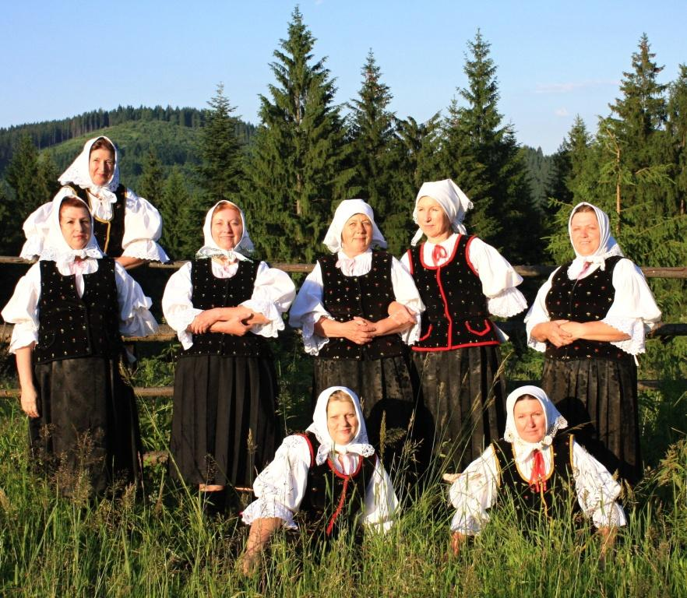
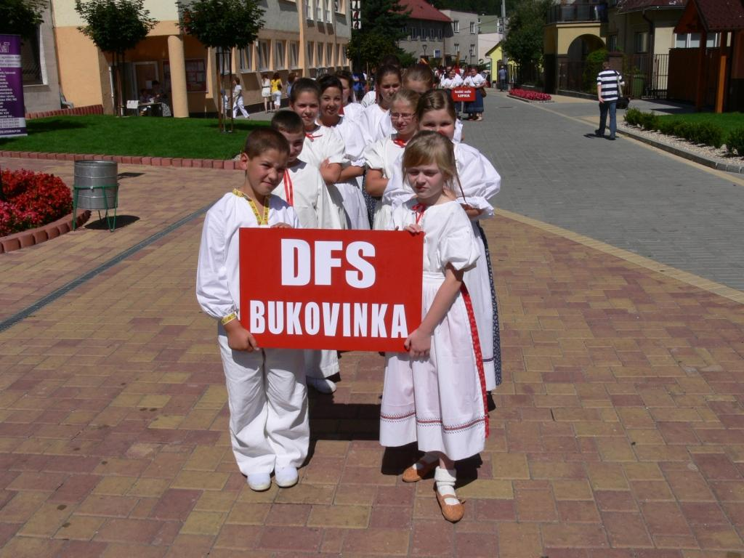
Kultúra
Ženská folklórna skupina Turzovanka
ĽH Gernátovci
Detská folklórna skupina Bukovinka

Slide 13
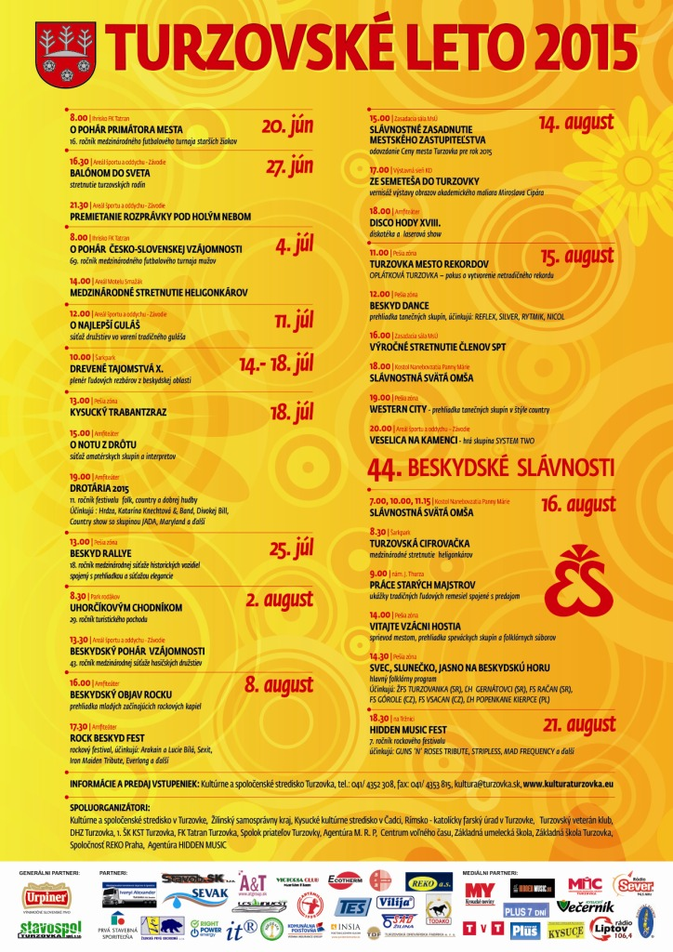
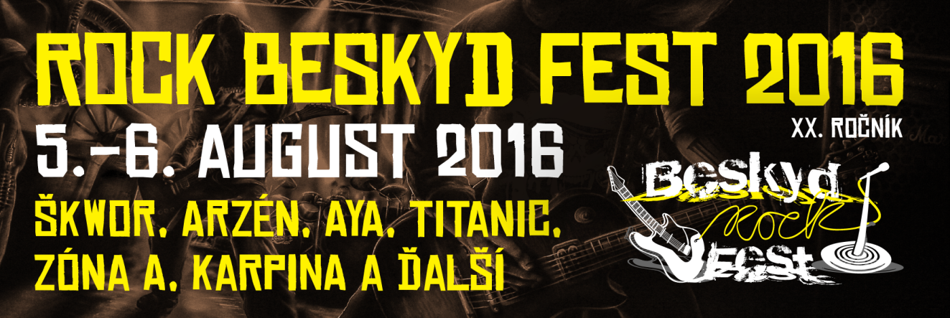
Podujatia

Slide 14
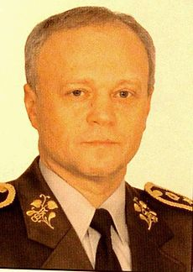
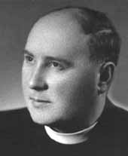
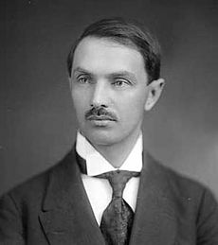
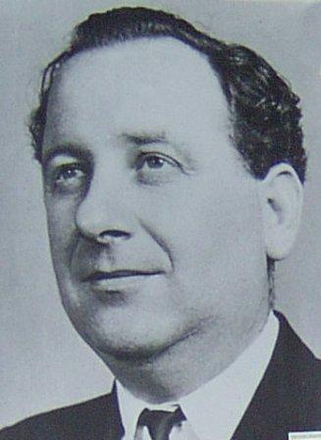
Osobnosti
Ľubomír Bulík
Ján Haranta
Rudolf Jašík
Marko Gažík

Slide 15
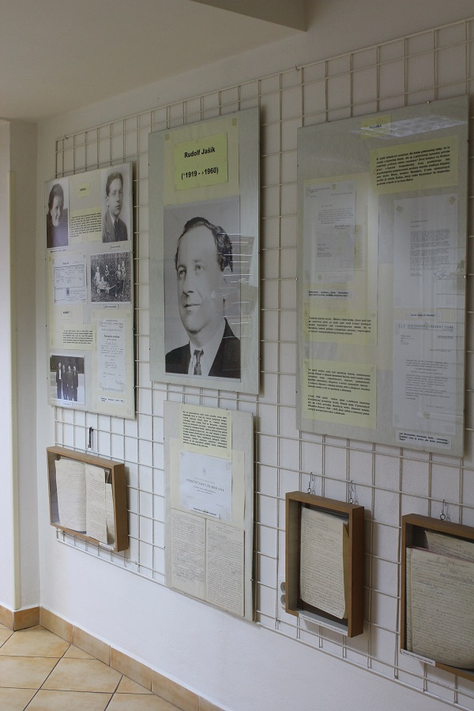
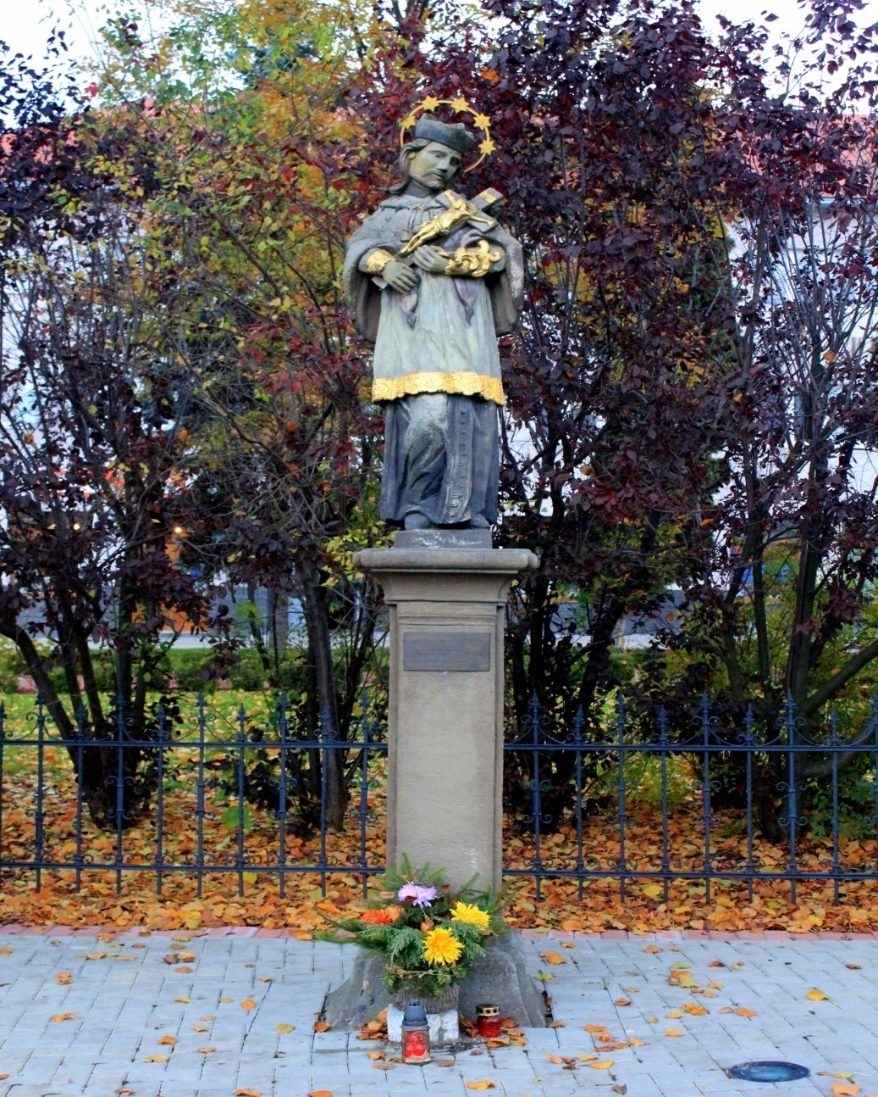
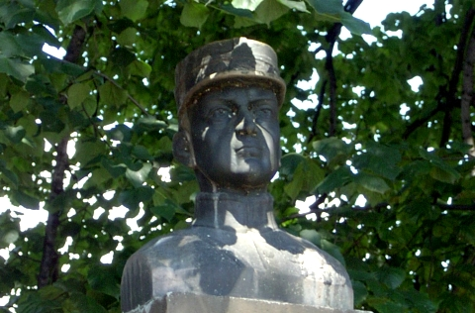
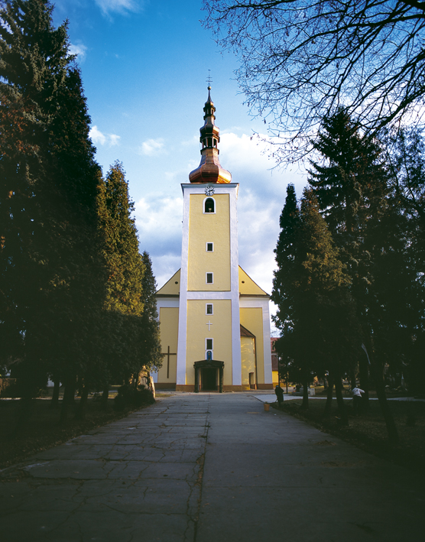
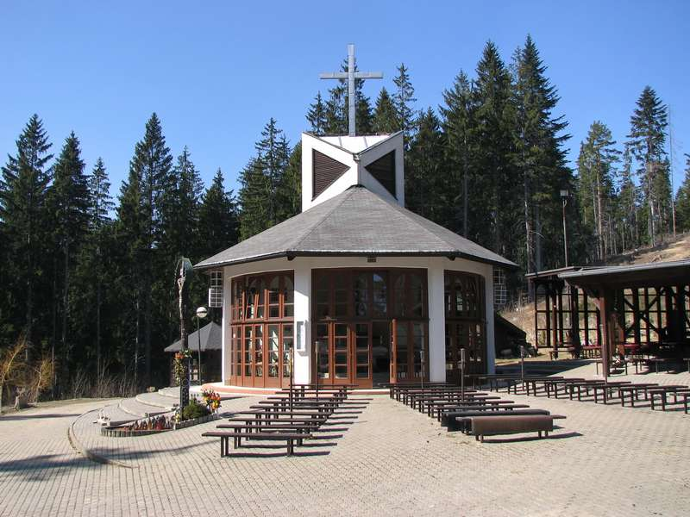
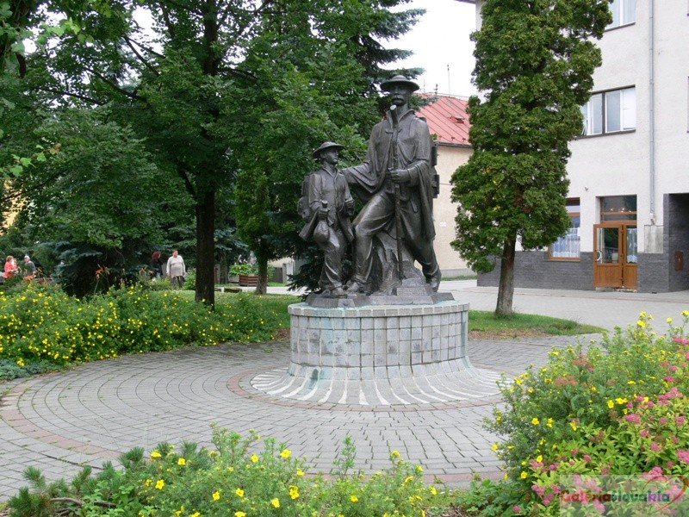
Čo navštíviť v meste
Súsošie drotár a džarek
Pamätná izba Rudolfa Jašíka
Pútnické miesto na hore Živčák
Stĺp sv. J. Nepomúckého
kostol Nanebovzatia Panny Márie
Pamätník oslobodenia s bustou M. R. Štefánika

Slide 16
Ďakujem za pozornosť!

Slide 17
Zdroje
http://3.bp.blogspot.com/-tHhpu0Ecb2M/TwXLQUGe7MI/AAAAAAAAALU/1500Xv8QH7c/s1600/mesta.gif
http://www.galeriaslovakia.sk/Upload/Image/Galeria/603/3393B.jpg
http://www.obce.info/files/turzovka3.jpg
http://www.regionkysuce.sk/images/stories/kysuce-fotografie/Jasikova_izba/jasikova_izba_1.JPG
http://www.epozicovna.sk/images/logos/nyox.gif
http://gaspol-vp.szm.com/images/red_0.jpg
http://nova.stavospolturzovka.sk/wp-content/uploads/2015/07/image3344.png
http://www.ecotherm.sk/wp-content/uploads/2015/03/Rekonstrukcia-MS-Turzovka-2-1024x683.jpg
http://zsturzovka.edupage.org/photos/pic2.jpg
http://www.turzovka.sk/images/stories/turzovka/zus.jpg
http://omestach.sk/turzovka/foto/hpim0954maxi.jpg
http://www.turzovka.sk/images/stories/rok_2013/kultura/nohejbal.jpg
http://fktatranturzovka.wbl.sk/logo-fk-tatran-turzovka.jpg
http://www.turzovka.sk/images/stories/rok_2014/sport/logo_enduro.jpg
https://beskydrallye.files.wordpress.com/2014/06/logo.jpg?w=676&h=384
http://www.turzovka.sk/index.php?option=com_content&task=blogcategory&id=329&Itemid=669

